Slide 1
Welkom bij de profielkeuze Wij starten om 19.00 uur

Slide 2
Lotte van Houten Decaan mavo, havo, vwo
Profielkeuze 3 havo

Slide 3
Belangrijk vooraf
Keuze ouderaccount Magister
Op laptop of tablet (geen telefoon)
Microfoon graag uit, vragen via chat
Niet alle knoppen zichtbaar? Verklein scherm
1e keuze verplicht vandaag i.v.m. controle decaan (niet definitief), aanpassingen gegarandeerd tot 17 juli
Beste keuze = haalbaar (goed in en leuk)
Keuze ingevoerd? Naam in chat, bij duim akkoord

Slide 4
Profielen havo

Slide 5
Opbouw van de profielen
Gemeenschappelijk deel 2 examenvakken
Profielvakken 3 examenvakken
Profielkeuzevakken 1 examenvak
Keuze examenvakken 1 examenvak
Vrije deel 0 examenvakken
Evt. extra examenvak 0 of 1 examenvak
7 of 8 examenvakken

Slide 6
Gemeenschappelijk deel
Nederlands
Engels
Culturele en kunstzinnige vorming
Lichamelijke opvoeding
Maatschappijleer (4 havo)
Profielwerkstuk (5 havo)
Het gemeenschappelijk deel is voor elk profiel hetzelfde

Slide 7
Natuur & Techniek
Profielvakken
Wiskunde B
Natuurkunde
Scheikunde
Biologie
Profielkeuzevak
nvt
Keuze examenvakken (1 keuze)
Economie
Bedrijfseconomie
Aardrijkskunde
Kunst (drama)
Kunst (beeldende vorming)
Bewegen, sport en maatschappij (bsm)
Ook profiel N&G!
Paars: max. 1 in profiel

Slide 8
Natuur & Gezondheid
Profielvakken
Wiskunde A of wiskunde B
Biologie
Scheikunde
Profielkeuzevakken (1 keuze)
Natuurkunde
Aardrijkskunde
Keuze examenvakken (1 keuze)
Natuurkunde
Aardrijkskunde
Economie
Bedrijfseconomie
Kunst (drama)
Kunst (beeldende vorming)
Bewegen, sport en maatschappij (bsm)
Beide gekozen? Ook NT!

Slide 9
Economie & Maatschappij
Profielvakken
Wiskunde A of Wiskunde B
Economie
Geschiedenis
Profielkeuzevakken (1 keuze)
Duits
Frans
Aardrijkskunde
Bedrijfseconomie
Keuze examenvakken (1 keuze)
Duits
Frans
Aardrijkskunde
Bedrijfseconomie
Kunst (drama)
Kunst (beeldende vorming)
Bewegen, sport en maatschappij (bsm)

Slide 10
Cultuur & Maatschappij
Profielvakken
Geschiedenis
Aardrijkskunde
Duits of Frans
Profielkeuzevakken (1 keuze)
Duits
Frans
Kunst (drama)
Kunst (beeldende vorming)
Keuze examenvakken (1 keuze)
Duits
Frans
Wiskunde A
Bewegen, sport en maatschappij (bsm)
Kunst (drama)
Kunst (beeldende vorming)

Slide 11
Verplichte vakken per profiel
Wiskunde B Scheikunde Biologie Natuurkunde | Wiskunde A/B Scheikunde Biologie Natuurkunde/ aardrijkskunde | Wiskunde A/B Geschiedenis Economie | Frans/Duits Geschiedenis Aardrijkskunde
+ 1 | + 1 | + 2 | + 2

Slide 12
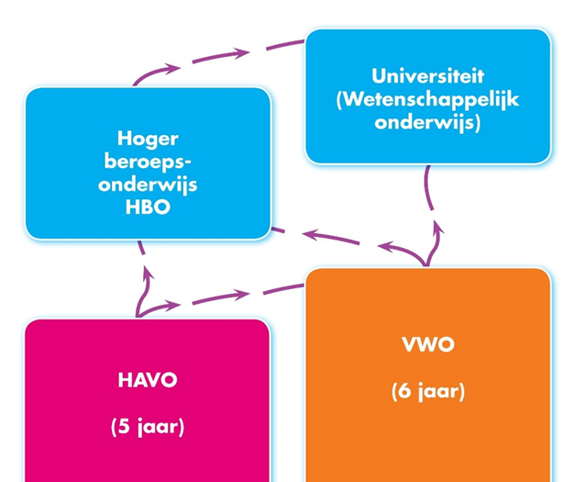
Extra examenvak
Om doorstroom vwo open te houden
Min. eisen vwo: wiskunde + Duits/Frans extra
Bij CM/EM die dit al hadden: + extra vak dat binnen profiel wordt aangeboden
Bij Dyslexie: vak dat binnen profiel wordt aangeboden
of
Vrije extra keuze:
Niet gegarandeerd: pas toegekend na start schooljaar
Vak dat binnen profiel wordt aangeboden

Slide 13
Bevorderingsnormen
Een leerling wordt bevorderd naar 4 havo indien:
• max 1 TKP in Engels, Nederlands en wiskunde én
• max 1 TKP in voor 4 havo gekozen profiel- of profielkeuzevakken (wiskunde hier niet meegerekend als dit een gekozen vak is in profiel C&M) én
• max 3 TKP totaal
Wiskunde B: min 6,0 voor toetsen bij extra lessen
Extra vak: min 5,5 voor extra vak

Slide 14
Tijdpad vervolgtraject
27 en 28 maart (MOL)
17 juli
23 januari
Profielkeuze online invoeren in Magister; aanpassingen in het systeem tot 1 maart (Behalve de keuze voor Duits)
Tekenen profielkeuzeformulier + evt. bespreken afstroom
Laatste wijzigingen vakkenpakket

Slide 15
Keuze wijzigen?
Wisselen kan tot 1 maart in Magister
Wijzigingen na 17 juli niet gegarandeerd
Wisselen kan tot november 2024 in 4 havo
Voorwaarden:
Toestemming coördinator, ouders, mentor, nieuwe docent, decaan en roostermaker

Slide 16
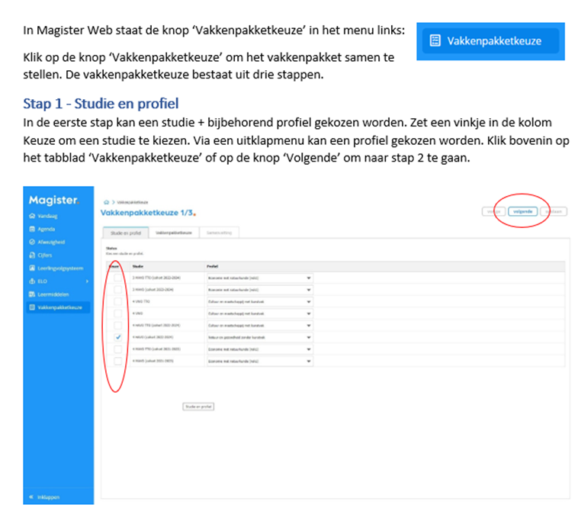
Studie en profiel

Slide 17
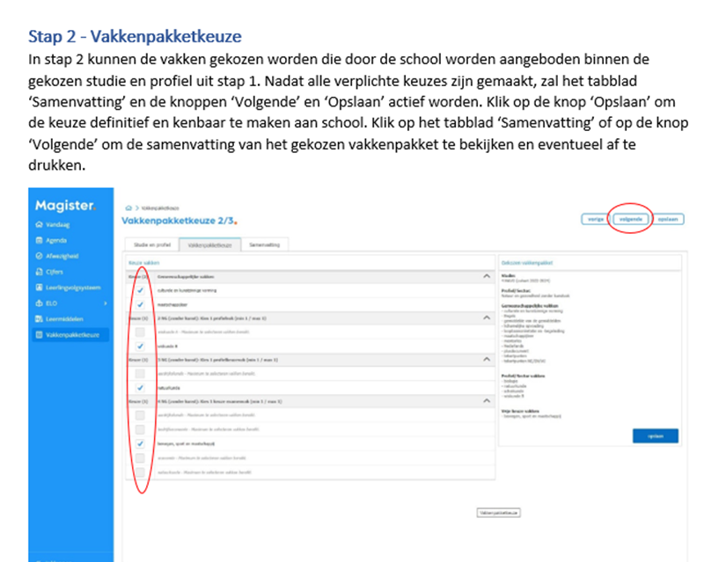
Vakkenpakket

Slide 18
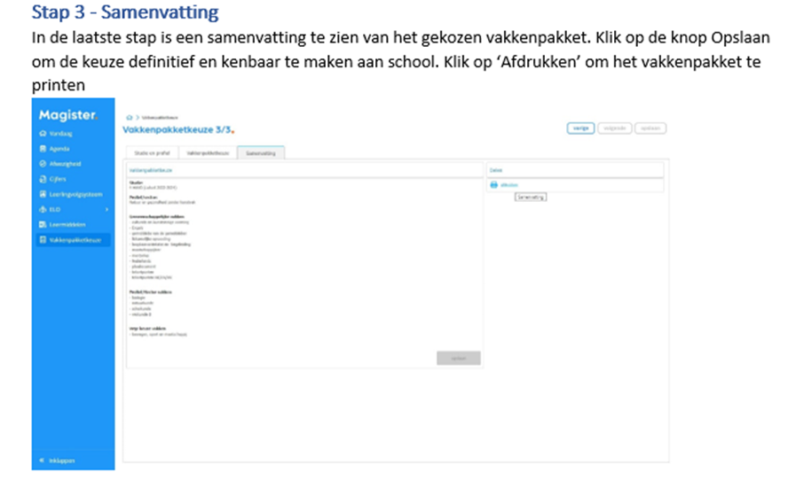
Samenvatting

Slide 19
Vragen over profielkeuze
Mail de decaan: l.vanhouten@schoter.nl
Werkdagen
Maandag, dinsdag, donderdag, vrijdag
Veel succes!

